Slide 1
Automated testing
Автоматизация процесса тестирования
“Software is like entropy. It is difficult to grasp, weighs nothing, and obeys the second law of thermodynamics, i.e. it always increases.”

Slide 2


Основные определения
Автоматизация тестирования (test automation) – набор техник, подходов и инструментальных средств, позволяющий исключить человека из выполнения НЕКОТОРЫХ задач в процессе тестирования.
Инструментальное средство автоматизированного тестирования (test automation tool) – программа (или набор программ), позволяющая создавать, редактировать, отлаживать и выполнять автоматизированные тесты, а также собирать статистику их выполнения.

Slide 3
Виды авто-тестирования
Тестирование пользовательского интерфейса (UI)
имитация действий пользователя
Тестирование на уровне кода (т.е. тестирование функциональности, не имеющей UI)
модульное (unit) тестирование

Slide 4
Достоинства авто-тестирования
Высокая скорость выполнения тестов
Возможность выполнять однотипные тесты много раз
Быстро предоставлять отчет о состоянии продукта
Лёгкая адаптация к Agile методологиям создания ПО
Ошибки, которые были пропущены на стадии ручного тестирования

Slide 5
Недостатки авто-тестирования
Единожды написанный автотест не будет работать при любых условиях, при каждом обновлении интерфейса или функционала тестируемого продукта потребуется изменение тестов
Автотесты могут сами содержать ошибки
Далеко не всегда оказывается, что разработка и сопровождение автоматизированных тестов будет дешевле ручного тестирования
Запуск просто помогает убедиться, что ничего в вашем продукте не поломалось

Slide 6
Тестирование на уровне кода
public class Triangle
{
public static int GetPerimeter(int a, int b, int c)
{
int perimeter = а + b + c;
return perimeter;
}
}
Как проверить такой программный код на корректность?

Slide 7
Поколения GUI-автоматизации
Утилиты записи и воспроизведения
Написание сценария
Управляемое данными тестирование
переменные используются как для входных значений, так и для выходных проверочных значений
Тестирование по ключевым словам
«завести в базе данных пользователя с логином XXX и паролем YYY»
фреймворк отвечает за непосредственную реализацию ключевых слов (действий)

Slide 8

Технология Record & Playback
Одной из наиболее распространённых и простых для понимания технологий автоматизации тестирования является технология Record&Playback («Записать и воспроизвести»).
Суть её заключается в том, что средство автоматизации тестирования позволяет выполнить с тестируемым приложением некоторый набор действий, которые будут записаны на специальном языке программирования, а затем могут быть воспроизведены.

Slide 9
Selenium WebDriver
По назначению Selenium WebDriver представляет собой драйвер браузера, то есть программную библиотеку, которая позволяет разрабатывать программы, управляющие поведением браузера.
По своей сущности Selenium WebDriver представляет собой:
спецификацию программного интерфейса для управления браузером,
реализации этого интерфейса для нескольких браузеров,
набор клиентских библиотек для этого интерфейса на нескольких языках программирования.

Slide 10















Selenium WebDriver поддерживает
Операционные системы:
Windows, Linux, OS X, Solaris
Языки программирования:
PHP, Perl, Java, C#, Python, Ruby
Браузеры:
Firefox, IE , Safari , Opera, Chrome

Slide 11
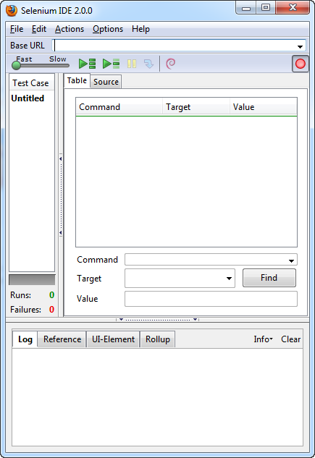
Selenium IDE – интегрированная среда для разработки и выполнения скриптов, основанная на Selenium WebDriver и представленная в виде плагина для браузера FireFox.
Свежая версия всегда доступна
по адресу:
http://seleniumhq.org/projects/ide/
Как установить Selenium IDE
http://www.whyte624.ru/2012/03/23/selenium-ide-installation/

Slide 12
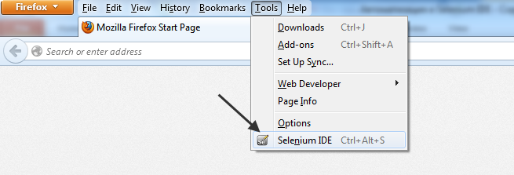
Запуск Selenium IDE
После установки плагин Selenium IDE доступен в браузере FireFox в разделе «Инструменты» («Tools»):

Slide 13
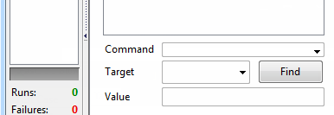
Ключевые поля Selenium IDE
Поле «Command» содержит команду («что необходимо сделать»)
Поле «Target» указывает целевой элемент («с чем это сделать»)
Поле «Value» содержит значение, с которым выполняется некоторая операция.

Slide 14
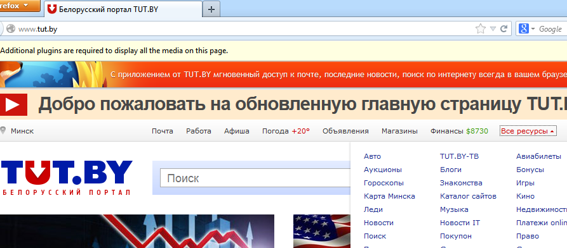
Пример
1. Открыть «http://tut.by»
2. Кликнуть «Все ресурсы»
3. Кликнуть «Новости IT»

Slide 15
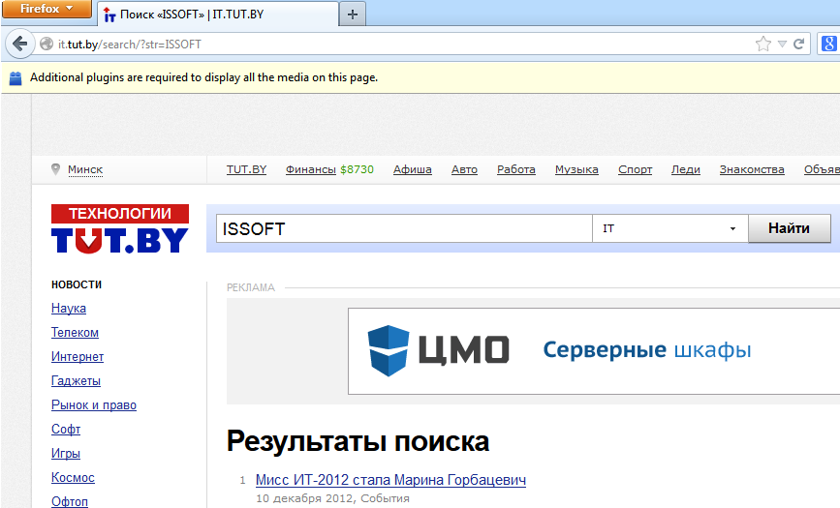
Пример
4. Ввести «ISSOFT»
5. Кликнуть «Найти»

Slide 16
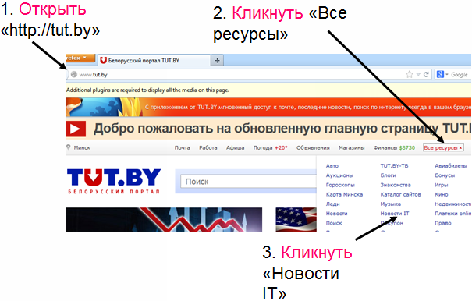
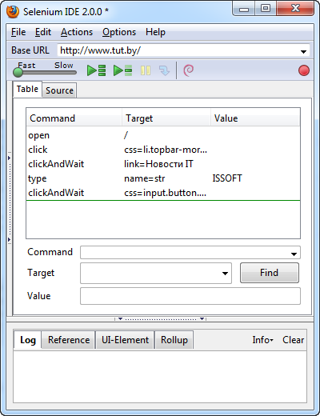
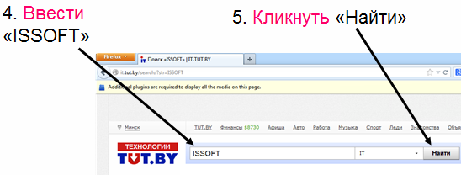
Пример

Slide 17
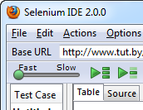
Для выполнения записанного теста есть несколько элементов в левом верхнем углу экрана:
регулятор скорости выполнения;
кнопка выполнения всех тестов;
кнопка выполнения текущего теста.

Slide 18
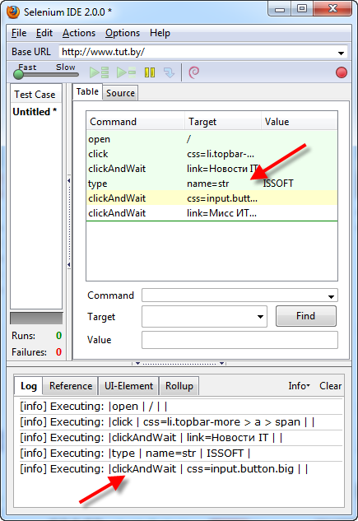
В процессе воспроизведения теста Selenium IDE в реальном времени показывает, успешно ли выполнена та или иная команда:
подсветкой команды зелёным или розовым в списке команд;
сообщениями в логе.

Slide 19
Полезные ссылки по Selenium
Что такое Selenium? http://habrahabr.ru/post/152653/
Что такое Selenium WebDriver?
http://habrahabr.ru/post/152971/
Юнит-тесты уровня браузера на Selenium http://javascript.ru/unsorted/selenium-rc

